Slide 1

Одеський національний медичний університет
Кафедра Організації та економіки фармації з післядипломною підготовкою
Лекція 16
Ціна, ціноутворення, цінова політика фармацевтичних та аптечних підприємств.
Фармацевтичний менеджмент та маркетинг
Лектор:
Ст. викладач
Ящук Ірина Сергіївна
Одеса 2025

Slide 2


Визначення
Ціна – це обмінний еквівалент вартості товарів чи послуг в грошовому вираженні.
Ціна – це сукупність усіх цінностей, які обмінюються покупцем на можливість користуватися товаром або послугою.
Ціна – єдина складова комплексу маркетингу, яка приносить прибуток, інші складові представляють витрати. Ціна є найбільш гнучкою складовою маркетингу.

Slide 3

Функції ціни
Розподільна
Облікова
Стимулююча
Регулююча
Критерій раціонального розміщення виробництва

Slide 4
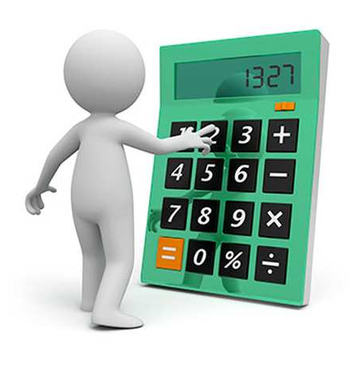
Облікова функція
Визначає саму суть ціни, тобто будучи грошовим вираження вартості, ціна показує, у що обходиться суспільству задоволення конкретної потреби у тій чи іншій продукції.

Slide 5

Стимулююча функція
Виражається у заохочувальному або стимулюючому впливі ціни на виробництво та споживання.

Slide 6

Регулююча функція
Через ціни здійснюється зв’язок між виробництвом та споживанням, пропозицією та попитом.

Slide 7

Розподільча функція
Єдина із всіх функцій має державну масштабність, оскільки передбачає участь ціни в розширенні та перерозподілі національного доходу між галузями економіки, різними формами власності, регіонами країни, фондом накопичення та фондом споживання, різними соціальними групами населення.

Slide 8

Ціна як критерій раціонального розміщення виробництва
За допомогою механізму цін здійснюється перекачування капіталу з однієї галузі економіки до іншої, а також усередині галузей

Slide 9
Класифікація цін
За ступенем державного впливу на ціноутворення:
Вільні ціни;
Регульовані ціни
Фіксовані ціни;
Залежно від форм та сфер торгівлі
Оптові ціни;
Роздрібні ціни
Тарифи;
Аукціонні та біржові ціни
Формуються на відповідних видах ринків, які належать до типу вільного ринку.
Ціни світового ринку
Встановилися на товари даної групи на всесвітньому ринку та визначені організаціями міжнародної торгівлі на певний період

Slide 10
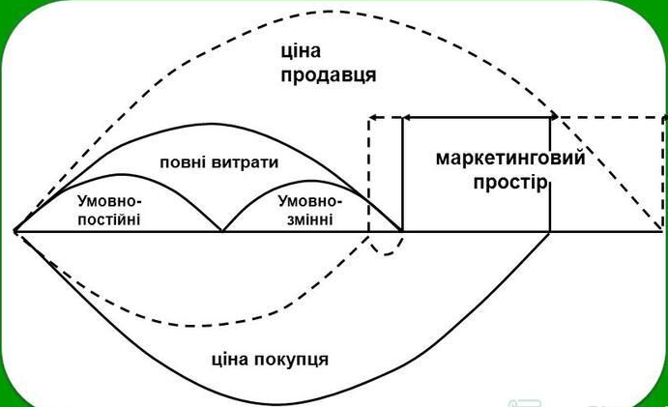
Загальна структура ціни

Slide 11
Фактори ціноутворення
Фактори ціноутворення
Внутрішні
Етап життєвого циклу
Витрати
Маркетингова стратегія
Цілі маркетингу
Зовнішні
Конкуренти
Учасники каналів збуду
Державне регулювання
Споживачі

Slide 12
Цілі ціноутворення на лікарський засіб
Оцінюють попит на лікарський засіб і витрати стосовно різних рівнів цін і відповідних обсягів збуту та обирають ціну, яка забезпечує максимальний поточний прибуток. У такому разі підприємство орієнтується на сьогодення і менше уваги приділяє перспективі.
Максимізація поточного прибутку
Виробниче підприємство знижує ціни і сподівається, що зростання обсягу збуту поліпшить її становище на ринку і приведе до збільшення прибутків у майбутньому.
Збільшення частки ринку
Фармацевтичне підприємство прагне запропонувати ринку найкращий лікарський засіб за високою ціною, яка повинна покрити витрати на науково-дослідні розробки і виробництво препарату високої ­якості. Незважаючи на високу ціну, лікарський засіб знаходить своїх споживачів.
Завоювання лідерства за якістю лікарського засобу
Труднощі можуть виникнути внаслідок надлишкових потужностей, інтенсивної конкуренції чи змін в уподобаннях споживачів. Щоб забезпечити роботу підприємства і збут лікарського засобу, ціни знижують. У такій ситуації виживання важливіше за прибутковість. Доти, доки знижені ціни ще покривають витрати, фірма може деякий час існувати. Але зрозуміло, що така ціль може бути лише тимчасовою.
Забезпечення виживання фірми-виробника

Slide 13
Етапи ціноутворення на ЛЗ
Аналіз факторів, що впливають на цінову політику фармацевтичного підприємства
Внутрішні фактори
Зовнішні фактори
Вибір цінової стратегії
Вибір моделі і методу ціноутворення
Розрахунок ціни

Slide 14
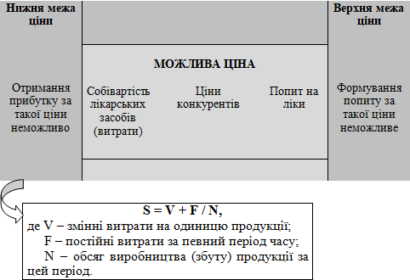
Етапи ціноутворення на ЛЗ

Slide 15
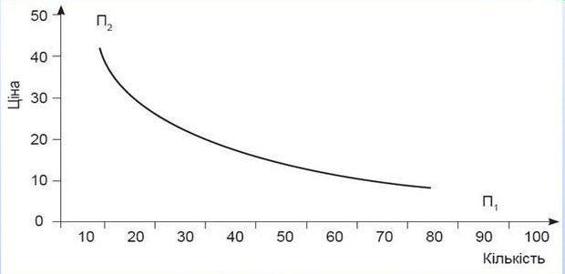
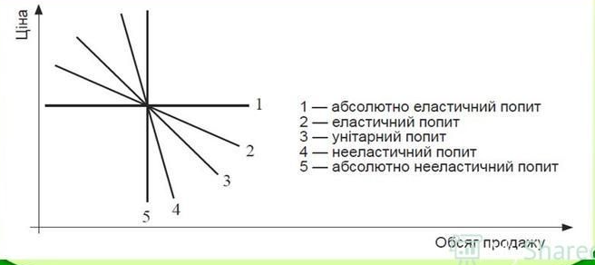
Закон попиту
Крива попиту показує:
- за низькою ціною товар зможе придбати більша кількість покупців;
- якщо ціни на товар будуть високими, певна кількість покупців відмовиться від купівлі;

Slide 16
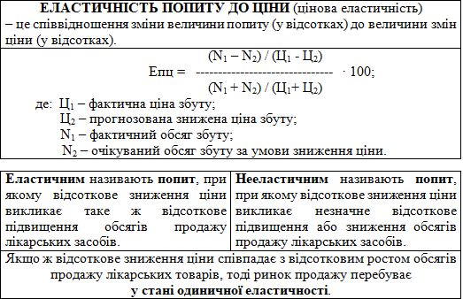
Аналіз цінової еластичності

Slide 17
Причини НЕ еластичного попиту
не має або майже не має замінників
Лікарський засіб
відсутні препарати-конкуренти
має унікальні або виняткові властивості
споживачі вважають, що підвищення ціни пов’язане з поліпшенням якості лікарського засобу або з інфляційними процесами в економіці
сформувалася стійка прихильність значної частини ринку до його товарної марки

Slide 18
ФАКТОРИ ВПЛИВУ НА ЦІНОВУ ЕЛАСТИЧНІСТЬ ПОПИТУ ЛІКАРСЬКОГО ЗАСОБУ
взаємозамінність препарату | чим більше лікарських засобів-аналогів на ринку, тим вища еластичність попиту на нього (один лікарський препарат-генерик можна замінити іншим з такою ж активною речовиною);
важливість ліків для споживача | такими можуть стати інноваційні лікарські препарати, медичні послуги для хворої людини найчастіше є нееластичним;
питома вага лікарського засобу в доході споживача | чим більше місце займають лікарські засоби у бюджеті споживача, тим вищою буде цінова еластичність попиту на нього;
фактор час | чим довший період для прийняття рішення, тим еластичніший попит на лікарський засіб.

Slide 19
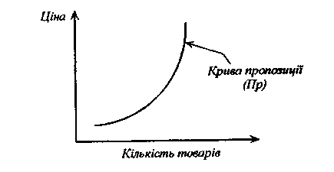
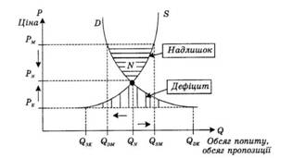
Закон пропозиції
Пропозиція – це сумарний обсяг товарів, які продавці готові запропонувати в конкретний час, у конкретному місці за альтернативними цінами.
Рівноважна ціна свідчить, що ціна продавців співпадає з ціною покупців.

Slide 20
Стратегія «проникнення» у ринок
Стратегія щодо показників «ціна-ефективність»
Цінові стратегії
Стратегія цінового лідера
Стратегія «асоційованого» ринку
Стратегія «зняття вершків»
Стратегія «престижних цін»
Стратегія дискримінаційних цін
Стратегія пільгових цін
Стратегія гнучких цін
Стратегія нестабільних цін
Стратегія конкурентних цін
Стратегія незаокруглених цін
Стратегія масових закупок

Slide 21

Стратегія “проникнення” у ринок
Встановлюючи на свої лікарські засоби доволі низькі ціни, виробники сподіваються у такий спосіб залучити велику кількість споживачів та захопити значну частку ринку. Характерна для виробників, які тільки починають свою діяльність, або освоюють новий сегмент ринку, або не мають патентного захисту і торгової марки, тобто препаратів-генериків.

Slide 22

Стратегія “зняття вершків”
Фармацевтична фірма на оригінальні препарати, які не мають аналогів, спочатку встановлює високі престижні ціни, які роблять їх досяжними лише для споживачів із високим рівнем достатку. Після уповільнення першої хвилі збуту ціни поетапно знижують, що дає змогу поступово залучати до купівлі лікарського засобу дедалі більшу кількість ринкових сегментів.

Slide 23

Стратегія “престижних” цін
Високі ціни асоціюються у споживачів із високою якістю та ефективністю лікарського засобу. Їх встановлюють фірми, що мають високий імідж на фармацевтичному ринку. Споживачі сприймають високу ціну як гарантію від підробок, що особливо важливе для лікарських засобів.

Slide 24


Стратегія цінового лідера
Стратегія дискримінаційних цін
Передбачає виробництво і реалізацію високоякісних конкурентоспроможних лікарських засобів. Актуальна для великих фармацевтичних фірм
застосовується, якщо фармацевтична фірма при незмінних витратах продає лікарський засіб за двома чи більше різними цінами.

Slide 25
Моделі та методи ціноутворення
- Метод надбавок
- Метод забезпечення цільового прибутку на інвестований капітал
Модель ціноутворення, що ґрунтується на витратах
Базові моделі ціноутворення
Модель ціноутворення, що ґрунтується на ринковому попиті
Модель ціноутворення, що ґрунтується на конкуренції
- Метод максимізації поточного прибутку
- Метод встановлення ціни на підставі відчутної “цінності” ліків
- Методи встановлення договірних цін в умовах інфляції
- Метод ціноутворення на основі рівня поточних цін
- Метод визначення ціни за рівнем конкурентоспроможності
- Метод встановлення ціни на підставі торгів (тендерне ціноутворення)

Slide 26

Дякую за увагу!

